Slide 1
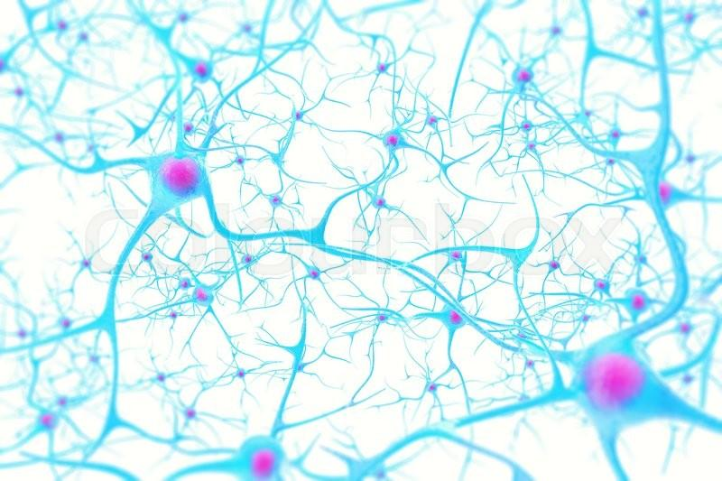


“SORTASI BUAH KOPI UNTUK MENENTUKAN MUTU BUAH KOPI MENGGUNAKAN JARINGAN SYARAF TIRUAN METODE BACKPROPAGATION DENGAN MATLAB”
Present By :
Yeni Apriyana 1415061041
Pembimbing 1
Yessi Mulyani, S.T, M.T
Pembimbing 2
Wahyu Eko Sulistiono, S.T.,M.Sc.
Penguji
Ing. Hery Dian Septama,S.T.

Slide 2
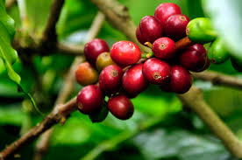

Latar Belakang
Kopi merupakan salah satu komoditas perkebunan yang banyak diperdagangkan dan masuk dalam komuditas strategis di Indonesia. Provinsi Lampung merupakan salah satu daerah yang menghasilkan produksi kopi yang cukup tinggi.
Semakin meningkatnya permintaan pasar mengenai kopi menyebabkan banyak terjadi keterhambatan ketersedian kopi yang diminta dikarnakan petani masih menggunakan peralatan manual serta dengan cara yang tradisional dalam proses sortasi buah kopi. Sedangkan pada tahap proses pengolahan kopi sortasi buah kopi sangat penting pada saat buah kopi dipanen.
Yeni Apriyana
1415061041

Slide 3
Tujuan Penelitian
Bagaimana membangun sebuah sistem pengolahan citra digital dalam menentukan kualitas buah kopi pada warna menggunakan metode JST backpropagation menggunakan MATLAB?
Apakah sistem yang dibangun sudah dapat melakukan sortasi buah kopi sesuai dengan kriteria yang di harapkan?
Menguji tingkat keberhasilan kualitas sortasi menggunakan JST backpropagation.
Sebagai studi penelitian mengenai jaringan syaraf tiruan dengan metode backpropagation.
Mewujudkan visi teknik informatika unila dalam kekhasan pada bidang ICT in Agriculture.
Rumusan Masalah
Yeni Apriyana
1415061041

Slide 4

Batasan Masalah
1
Pengambilan gambar buah kopi saat sortasi dilakukan secara manual menggunaan kamera Xiomi Note4 tanpa flash dengan format .jpg.
2
Menggunakan aplikasi matlab sebagai sistem pengolahan citra dan JST.
3
Menggunakan 17 gambar untuk sample dengan ukuran 1024 x 1043 pixel dan berbagai warna buah kopi yang tersebar pada setiap sample.
Yeni Apriyana
1415061041

Slide 5

Manfaat Penelitian
Membantu petani kopi dengan membangun sistem pengolahan kopi dan penyortiran kopi.
Sistem dapat mengefisiensikan waktu dalam proses sortasi buah kopi
Penulis dapat lebih memahami mengenai pengolahan citra digital dan JST terutama pada metode backpropagation.
Yeni Apriyana
1415061041

Slide 6
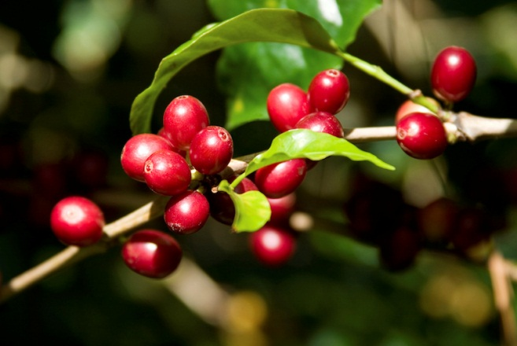

Apa itu KOPI ?
Kopi merupakan tanaman yang termasuk dalam famili Rubiaceae. Tanaman kopi berasal dari Abessinia yang tumbuh di dataran tinggi dengan nama lain kopi yaitu Coffea sp.
Yeni Apriyana
1415061041

Slide 7
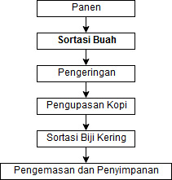
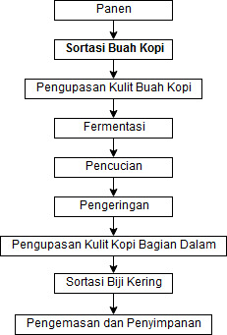
Proses Pengolahan Biji Kopi
Pengolahan Cara Kering
Pengolahan Cara Basah
Yeni Apriyana
1415061041

Slide 8
Pengolahan Citra Digital
Pengolahan citra digital merupakan suatu pemprosesan citra atau image processing dengan kegiatan memperbaiki kualitas citra agar mudah dikenali oleh manusia atau komputer sesuai dengan tujuan yang diharapkan .
Citra digital umumnya dua dimensi (2D) yang dinyatakan dengan matriks dengan jumlah elemen yang berhingga. Fungsi dua dimensi f(x,y) di mana x dan y adalah koorinat spasial (plane) dan f adalah nilai intensitas warna pada koordinat x dan y. Nilai f, x dan y semuanya merupakan nilai berhingga. Citra digital merupakan representasi piksel-piksel dalam ruang 2D yang dinyatakan dalam matriks berukuran N baris dan M kolom, dengan elemen matriks citra disebut piksel (picture elemen, image elemen) atau elemen terkecil dari sebuah citra .
Yeni Apriyana
1415061041

Slide 9
Pengolahan
Citra Digital
Representasi
Warna
Ruang Warna
RGB
Yeni Apriyana
1415061041

Slide 10


Representasi Warna
Represensi warna terdiri dari tiga unsur warna utama yaitu merah (red), hijau (green), dan biru (blue) atau disingkat dengan warna RGB.
Gabungan dari ketiga warna tersebut membentuk warna-warna lainnya berdasarkan intensitas dari setiap warna tersebut dengan intensitas maksimal, dan warna hitam merupakan gabungan dari ketiga warna tersebut dengan intensitas minimal.
Representasi warna dikembangan dengan tujuan untuk memodelkan, menghitung dan memvisualisasikan informasi warna sehingga dapat dengan mudah komputer atau sistem digital lainnya untuk memproses informasi warna dan membedakan warna seperti halnya sistem visual manusia.
Yeni Apriyana
1415061041

Slide 11

Ruang Warna RGB
Ruang warna RGB merupakan ruang warna standar yang didasarkan pada hasil akuisisi frekuensi warna oleh sensor elektronik. Bentuk keluaran dari sensor ini adalah berupa sinyal analog, yang kemudian intensitas amplitudonya di digitalisasi dan dikodekan dalam 8 bit untuk setiap warnanya. Setiap titik atau pixel pada citra berwarna memiliki tiga komponen warna red, green dan blue yang masing-masing umumnya dikodekan dengan 8 bit, atau total ketiganya adalah 3 x 8 = 24 bit (tiga byte).
Pada perhitungan nilai R_{n},G_{n}, dan B_{n} sendiri secara matematis dapat dihitung dengan rumus R :
R_{n},G_{n}, dan B_{n} = (R_{n} * 65536) + (G_{n}*256) + B_{n} ........[16]
Keterangan :
R_{n} = Pembulatan kebawah (RGB / 65536/ 256*256)
G_{n} = Pembulatan kebawah (RGB / 256) Modulus
B_{n} = RGB Modulus 256.
Modulus merupakan sisa pembagian dari suatu bilangan.
Yeni Apriyana
1415061041

Slide 12
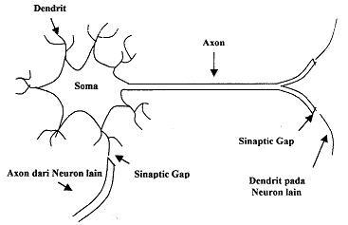
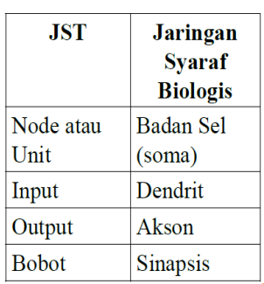
Jaringan Syaraf Tiruan
Jaringan syaraf tiruan (JST) merupakan sistem pemprosesan informasi yang memiliki karakteristik mirip dengan jaringan syaraf biologi.
Analog JST Terhadap Jaringan Syaraf Biologi
Yeni Apriyana
1415061041

Slide 13

Jaringan Syaraf Tiruan
Baik tidaknya suatu model JST ditentukan oleh:
Pola antar neuron (arsitekur jaringan)
Metode untuk menentukan dan mengubah bobot secara berulang ulang sampai mampu mengenali pola, dan bobot terakhir disimpan sebagai memori disebut metode learning/training/algoritma.
Fungsi aktivasinya
Yeni Apriyana
1415061041

Slide 14
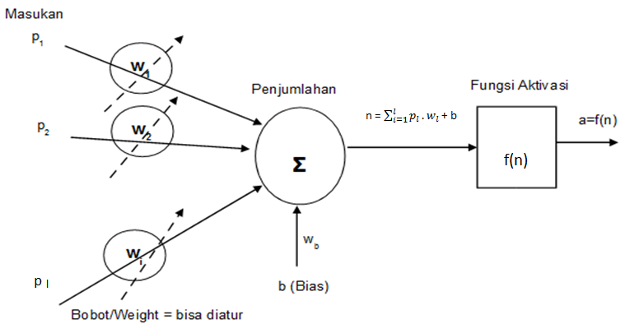
Model Neuron
Fungsi aktivasi digunakan untuk menentukan keluaran suatu neuron. Argumen fungsi aktifasi adalah net masukan (kombinasi linier masukan dan bobotnya). Jika net = ∑p_{l}.w_{l} maka fungsi aktivasinya adalah f(net) = f (∑p_{l}.w_{l}). Pada JST ditambahkan unit masukan yang nilainya selalu = 1 (bias). Bias dapat dipandang sebagai sebuah input yang nilainya = 1. Bias berfungsi untuk mengubah nilai threshold menjadi = 0
Yeni Apriyana
1415061041

Slide 15

JST Backpropagation
Backpropagation merupakan metode dengan melatih jaringan untuk mendapatkan keseimbangan antara kemampuan jaringan untuk mengenali pola yang digunakan selama pelatihan serta kemampuan jaringan untuk memberikan responnya yang benar terhadap pola masukan yang serupa (tapi tidak sama) dengan pola yang dipakai selama pelatihan. Backpropagation memiliki beberapa unit yang ada dalam satu atau lebih layar tersembunyi.
Yeni Apriyana
1415061041

Slide 16
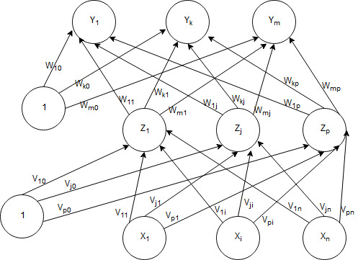
Arsitektur JST Backpropagation
Arsitektur backpropagation dengan n buah masukan x (ditambah dengan sebuah bias), sebuah layar tersembunyi yang terdiri dari p unit z (ditambah sebuah bias), serta m buah unit y keluaran. v₁₁ merupakan bobot garis dari unit masukan x₁ ke unit layar tersembunyi z₁. w₁₁ merupakan bobot dari bias di layar tersembunyi z₁ ke unit keluaran y₁.
Yeni Apriyana
1415061041

Slide 17

Algoritma Pelatihan Backpropagation
Pelatihan Backpropagation meliputi 3 fase yaitu :
Fase maju : pola masukan dihitung maju mulai dari layar masukan hingga layar keluaran menggunakan fungsi aktivasi yang ditentukan.
Fase mundur : selisih antara keluaran jaringan dengan target yang diinginkan merupakan kesalahan yang terjadi. Kesalahan tersebut dipropagasikan mundur, dimulai dari garis yang berhubungan langsung dengan unit-unit layar keluaran.
Fase modifikasi bobot : menurunkan kesalahan yang terjadi.
Yeni Apriyana
1415061041

Slide 18
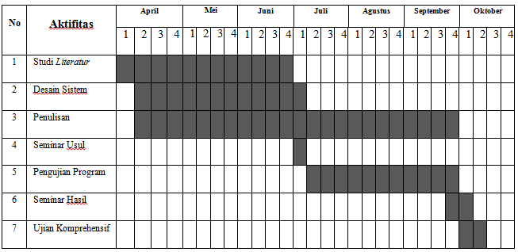
Metodologi Penelitian
Penelitian dan pembuatan Tugas Akhir ini dilakukan pada :
Waktu : April 2018 – Oktober 2018.
Tempat : Kebun kopi Sinarwaya Kab. Pringsewu Lampung
Jadwal Kegiatan Penelitian
Yeni Apriyana
1415061041

Slide 19

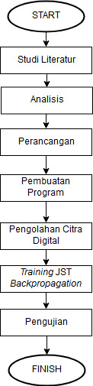
Metode Penelitian
Yeni Apriyana
1415061041

Slide 20
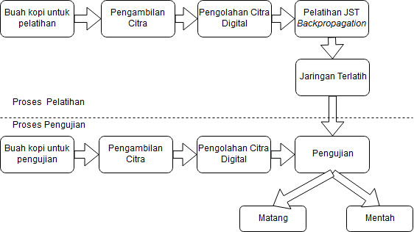
Proses Kerja Sistem Secara Keseluruhan
Yeni Apriyana
1415061041

Slide 21
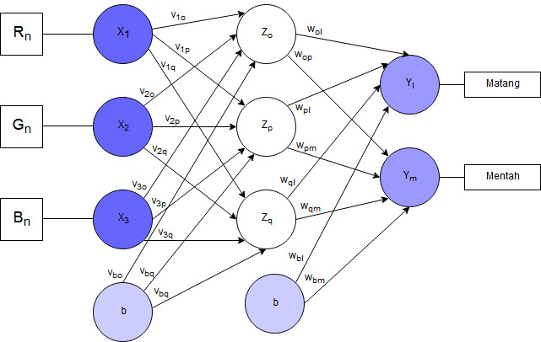
JST Backpropagation
Pada proses ini JST backpropagation mula-mula memisahkan data untuk pelatihan dan pengujian (training dan testing). Pelatihaan dilakukan untuk menentukan bobot dan pola pada JST tersebut. Kemudian mechine learning akan mepelajari pola dan akan disimpan. Kemudian dilakukan pelatihan untuk melihat tingkat keberhasilan yang dilakukan sistem. Berikut ini merupakan arsitektur JST backpropagation yang akan dibangun :
Yeni Apriyana
1415061041

Slide 22
Jaringan Syaraf Tiruan
JST digunakan sebagai sistem yang diharapkan mampu melakukan sortasi buah kopi. JST backpropagation ini akan menerima masukan (input) berupa nilai red, green, blue. Pada perancangan backpropagation ini menggunakan 3 unit input yang didapatkan pada proses pengolahan citra digital dengan mengambil nilai R_{n},G_{n}, dan B_{n}.
Kemudian dimasukkan sejumlah hidden layer dan bias ,dan 2 unit output yaitu matang dan mentah. Lapisan tersembunyi atau hidden layer berjumlah n layer. Jumalah tersebut akan divariasikan agar dapat melihat jumlah yang paling baik untuk jaringan. Pada arsitektur jaringan tersebut b merupakan nilai bias, V merupakan bobot garis yang menghubungkan bias di unit masukan ke unit layar tersembunyi Z, sedangkan W merupakan bobot bias dari layar tersembunyi ke unit keluaran Y.
Yeni Apriyana
1415061041

Slide 23


